Slide 1
Unit 8 Chinese New Year
基础知识
WWW.PPT818.COM

Slide 2
重点单词
1. get
收到,得到
2.fireworks
烟花表演

Slide 3
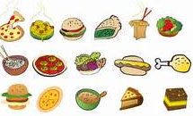
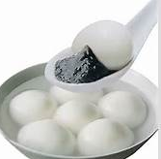
重点单词
3.food
食物
4.tangyuan
汤圆

Slide 4
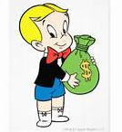
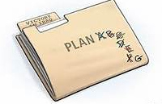
重点单词
5.rich
富有的
计划
6.plan

Slide 5
重点单词
7.hooray
好极了
8.firecracker
鞭炮
9.light
点燃

Slide 6
重点短语
1. at Chinese New Year
在中国的新年
2.Hong Kong
香港
3.on Chinese New Year's Day
在中国的新年

Slide 7
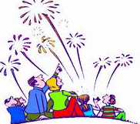
重点短语
4.next week
下周
5.watch fireworks
看烟花表演
6.have a lot of fun
玩得愉快

Slide 8
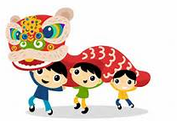
重点短语
7.on Chinese New Year's Eve
在除夕
8.give me red packets
给我红包
9.watch a lion dance
看舞狮

Slide 9
重点句型
1.What are you going to do at Chinese New Year?
你/你们打算在新年做什么?
2.I am / We are going to watch fireworks.
我/我们打算去看烟花表演.

Slide 10
重点句型
3.Who are you going to visit?
你打算去拜访谁?
4.I am going to visit my aunt.
我打算去拜访我的阿姨.

Slide 11
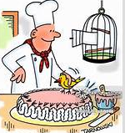
重点句型
5.What food are you going to make?
你打算做什么食物?
6.I am going to make cakes.
我打算做蛋糕.

Slide 13
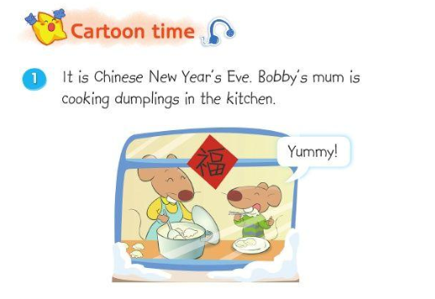

Slide 14
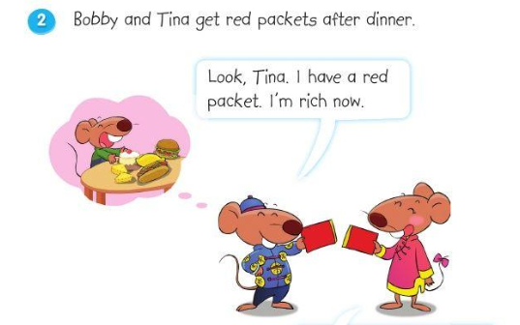

Slide 15
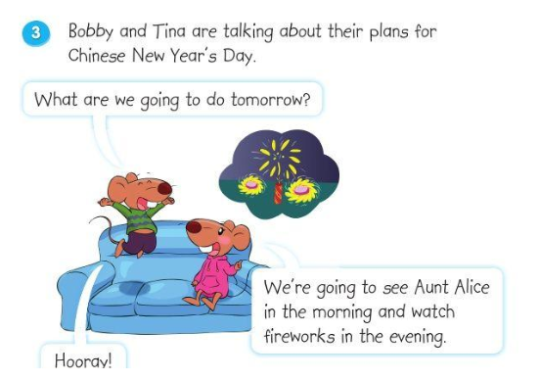

Slide 17
重点语法
节日
1.节日的开头字母要大写.
2.以“Day”结尾用 “on”,其余用 “at”.

Slide 18
重点语法
一般将来时态
1.肯定句:主语+be going to+动词原形.=主语+will+动词原形.
2.特殊疑问句:What/…+be+主语+ going to+动词原形?

Slide 19
重点语法
3.表示将来时态的时间状语:
tomorrow 明天 the day after tomorrow后天
next year 明年 next week 下周 next spring 明年春天 next autumn 明年秋天

